Slide 1

TESIS DE GRADO
PROYECTO DE REINGENIERÍA DEL PROCESO PRODUCTIVO DE UNA PLANTA DE ALIMENTOS BALANCEADOS
ANDRES TAPIA ESPAÑA

Slide 2

INTRODUCCIÓN
Empresas de alimentos balanceados
Mejoramiento de Procesos Productivos
Competitividad
Medidas críticas
-Calidad
-Costos
-Servicio
-Rapidez de entrega
EMPEZAR DE NUEVO
REINGENIERÍA

Slide 3
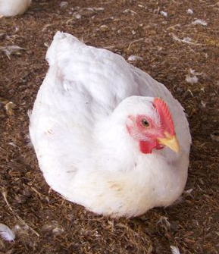
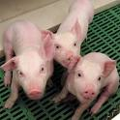
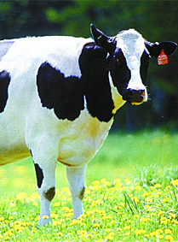

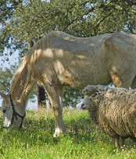
1.ANTECEDENTES
Empresa: BALANFEED
Año constitución: 1975
Giro de negocio: Producción y comercialización de
alimentos balanceados
OBJETIVO Estudio de Prefactibilidad
EXPECTATIVAS:
TIR>15% (rendimiento mínimo)
Tiempo de Recuperación de Inversión <6 años
Altos costos
Calidad media
Tecnología obsoleta
Principales
Problemas
Pérdida de
competitividad
Insuficiente capacidad productiva
Dificultad de
crecimiento

Slide 4
Metodología y estructura de la tesis

Slide 5
2. ANÁLISIS DEL MERCADO

Slide 6
2.1. Análisis del mercado local
Fuente: AFABA (Asociación de Fabricantes de Alimentos Balanceados)

Slide 7
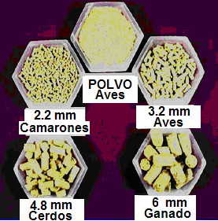
2.2. Análisis de ventas históricas
BALANFEED
Fuente: Dpto. de Ventas

Slide 8
2.3. Proyecciones de ventas futuras
Capacidad requerida

Slide 9
3. ANÁLISIS DEL PROCESO
PRODUCTIVO ACTUAL

Slide 10
3.1. Análisis de costos
Fuente: Dpto. Financiero

Slide 11
3.2. Descripción del proceso productivo
Cadena de valor de Balanfeed
LÍNEA DE
PRODUCCIÓN 1
LÍNEA DE
PRODUCCIÓN 2
Polvo
Aves
Macro ingredientes: 95.5%
Micro ingredientes: 2.8%
Líquidos: 2.7%
Cerdos
Pelet
Ganado
Granulado
Otros
Pelet
Aves
Cerdos
Granulado
Camarones
Otros
Fuente: Dpto. de Contabilidad

Slide 12
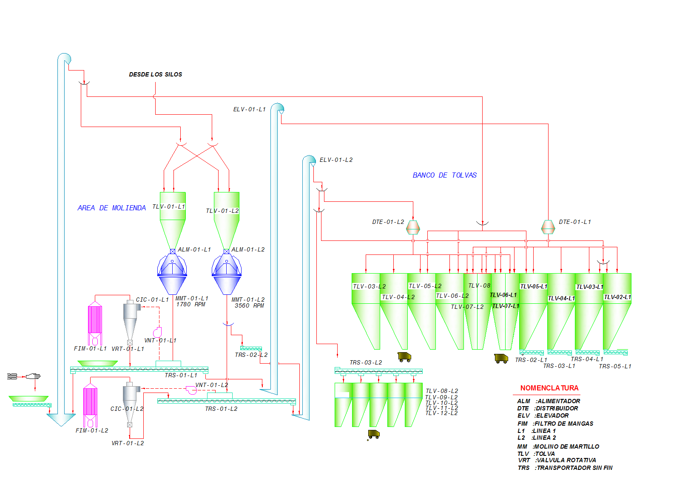
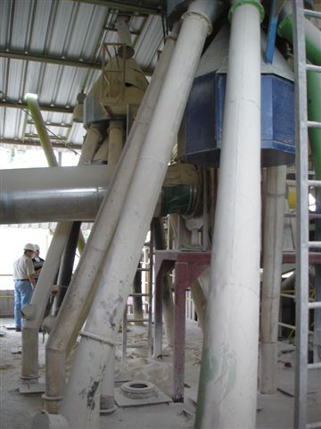
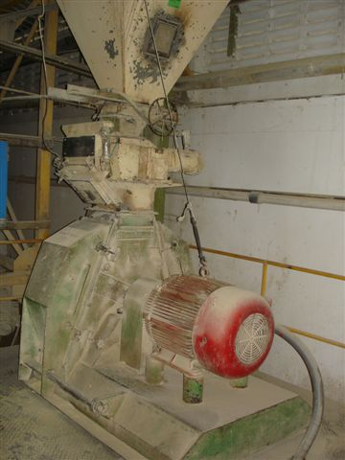
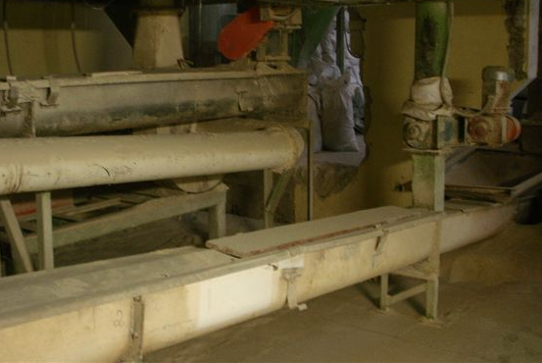
3.3. Diagramación y análisis de valor del proceso productivo
Diagrama de flujo (molienda y dosificación de macro ingredientes)

Slide 13
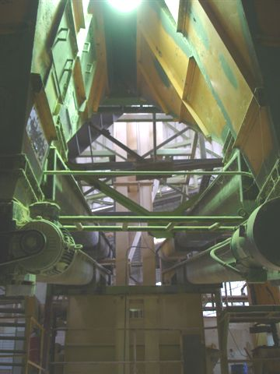
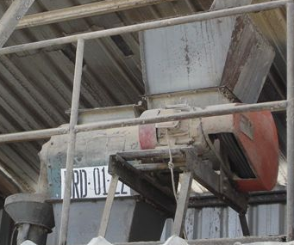
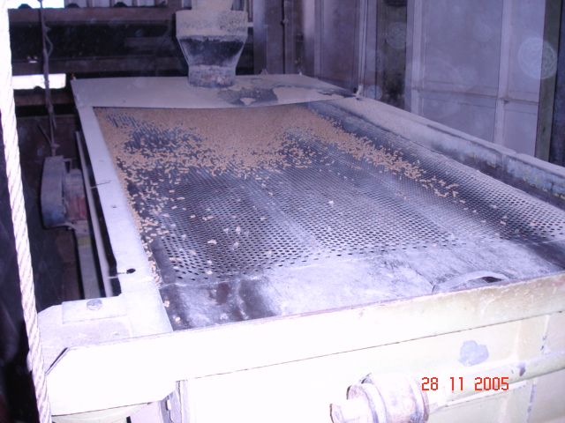
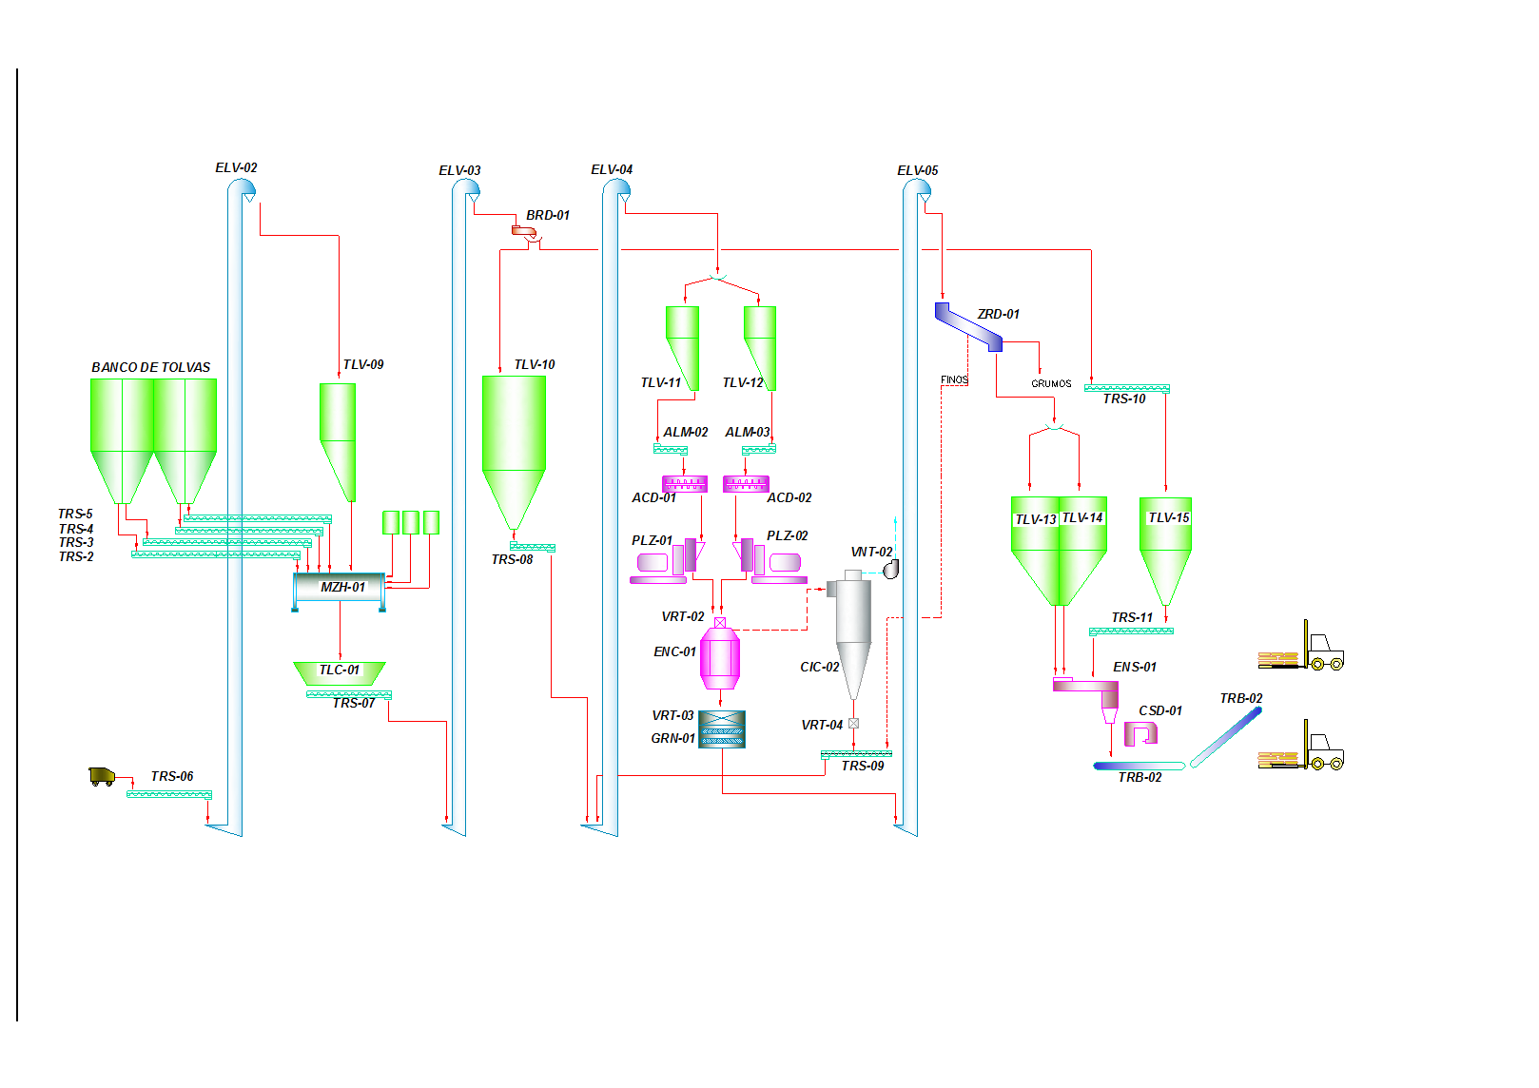
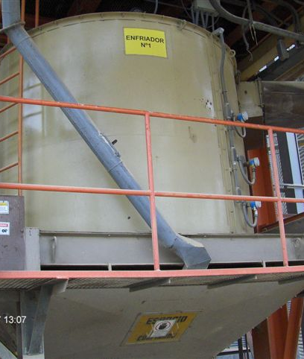
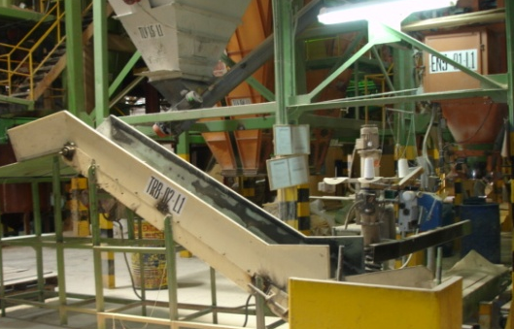
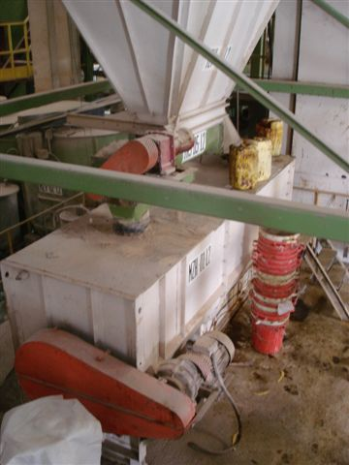
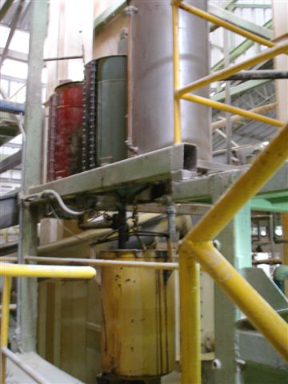
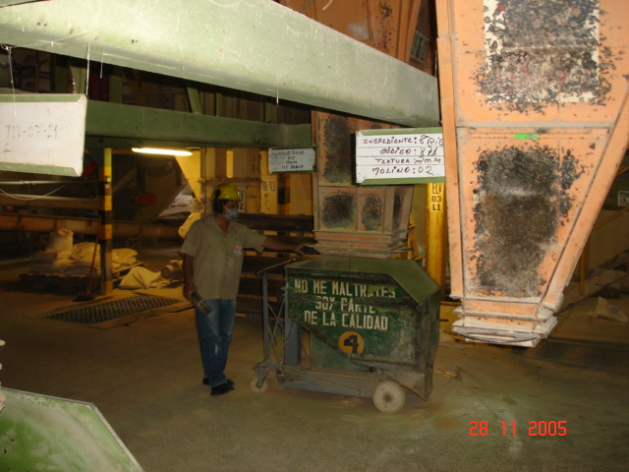
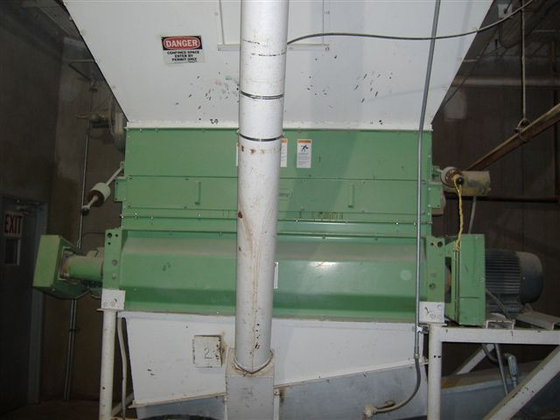
3.3. Diagramación y análisis de valor del proceso productivo
Diagrama de flujo (Línea 1)
Premezclas
DESDE EL BANCO DE TOLVAS

Slide 14
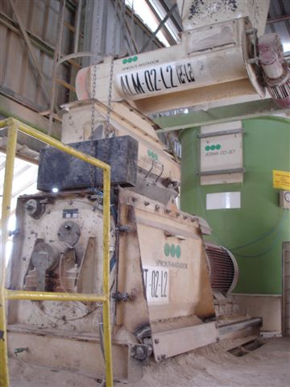
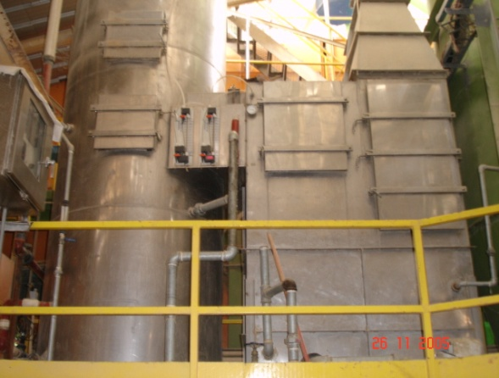
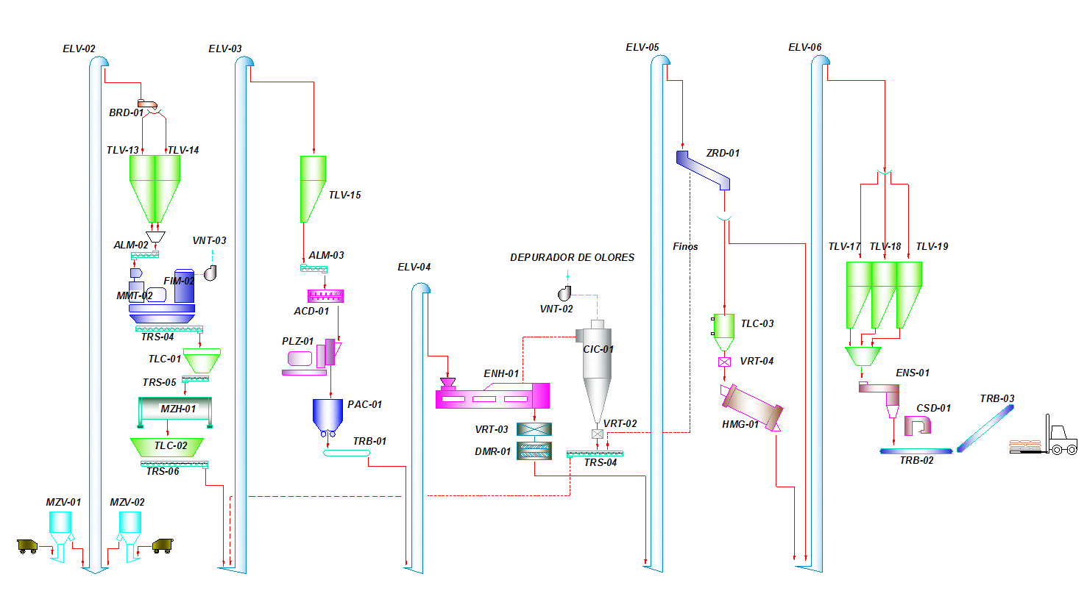
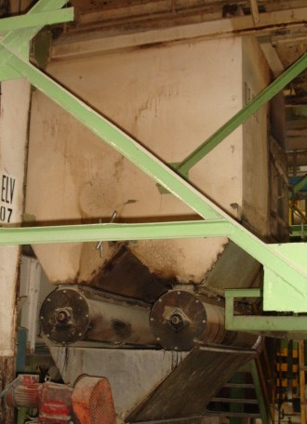
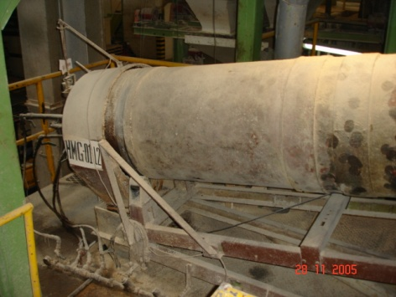
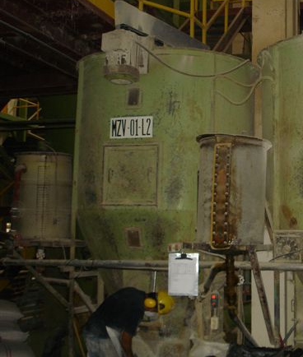
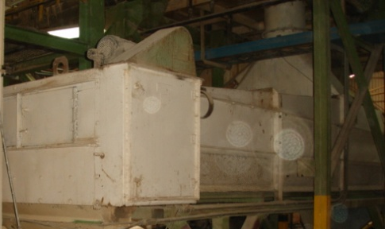
3.3. Diagramación y análisis de valor del proceso productivo
Diagrama de flujo (Línea 2)

Slide 15
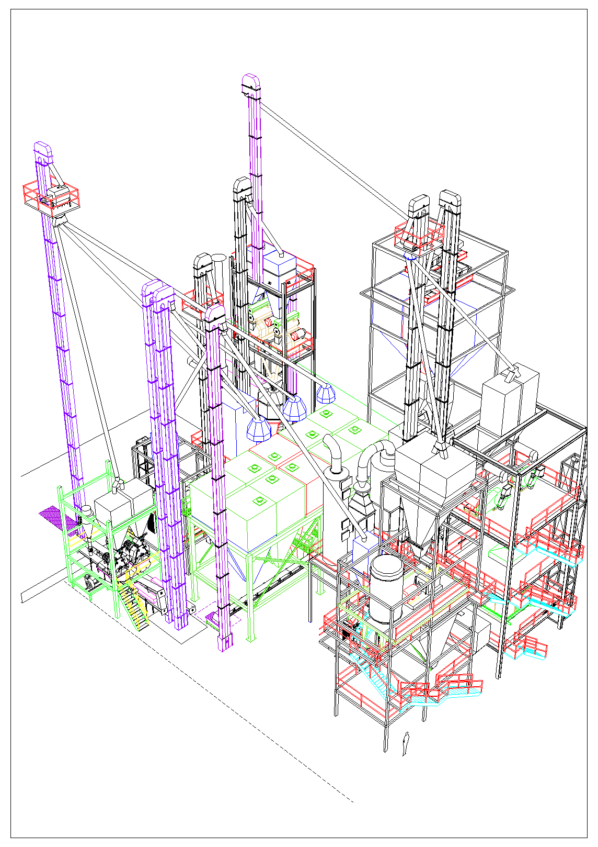
3.3. Diagramación y análisis de valor del proceso productivo
Distribución de los equipos
LÍNEA 1
LÍNEA 2
Área de la Torre de Producción: 1.080 m²
Altura máxima: 27,30 m
PTZ-02-L1
PTZ-01-L1
PTZ-02-L2
MOLIENDA
MTM-01-L1
MMT-01-L2
MMT-02-L2

Slide 16
3.3. Diagramación y análisis de valor del proceso productivo
Análisis de valor

Slide 17
3.4. Análisis de operaciones
Finalidad
de la operación
Distribución
del equipo
en planta
1
Diseño del
producto
10
2
Condiciones
de trabajo
Análisis de Operaciones
9
3
Tolerancias y especificaciones
Preparación de
la maquinaria
8
4
Materiales
7
5
Herramientas
y accesorios
6
Manejo de
materiales
Procesos
de manufactura

Slide 18

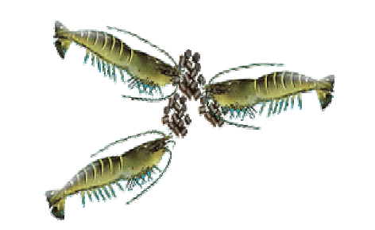
3.4. Análisis de operaciones
Cambio de orden de operaciones
(6) Procesos de Manufactura
¿Las máquinas que se utilizan son adecuados para el proceso?
NO
Preguntas | Si | No | Notas
(1) Finalidad de la operación
¿Puede eliminarse alguna operación? |  | X | Todas las operaciones son necesarias.
¿Se puede variar el orden de las operaciones? | X
Maquinaria con vida útil cumplida.
Tecnología obsoleta.
Según Reimer (1992):
40% Formulación
20% Tamaño de partícula
20% Acondicionamiento
15% Peletización
5% Enfriamiento
(2) Diseño del producto
¿Se puede variar?
SI
¿Se puede aumentar la calidad del producto modificando factores físicos o químicos del proceso?
SI
Pelets de camarón de Ø2.2mm a Ø1.8 mm (mejorar conversión).
(4) Materiales
50% mayor cantidad de pelets/Kg
4
1
¿Pueden sustituirse por otros más baratos?
SI
Reemplazando el trigo por maíz en Alimentos de Camarones, mejorando el pulverizado.
(10) Distribución de equipo en planta
NO
40% Formulación
20% Tamaño partícula
20% Acondicionamiento
15% Peletización
5% Enfriamiento
Dosificación exacta de ingredientes.
Molienda con una criba. Micropulverización
Mayor tiempo de retención
Pelets de 1.8mm (camarón)
Uso de enfriadores de contraflujo.
2
Enfriador horizontal
¿Es la adecuada?
Se requiere muchos elevadores.
3
SI
(5) Manejo de materiales
¿Se pueden juntas equipos similares?
Integración de líneas de producción
¿Se puede reducir?
SI
Dosificación automática (ingredientes)
Integración de Líneas en una elevada torre de producción
Peletizadoras
Molinos
Mezcladoras verticales
1
Homogenizador

Slide 19
4. DISEÑO DEL NUEVO PROCESO
PRODUCTIVO

Slide 20
4.1. Determinación de necesidades de capacidad
CAPACIDAD REAL ACTUAL
Capacidad Actual:
11,23TM/hora
27 días/mes
24 horas/día
7.277 TM/mes
Capacidad Requerida:
12.307 TM/mes
18.99 TM/hora
Fuente: Dpto. de Producción

Slide 21
4.1. Determinación de necesidades de capacidad
a) DISTRIBUCIÓN DE DEMANDA DE ALIMENTO POR TIPO DE TEXTURA Y LINEA DE PRODUCCIÓN (2018)
CAPACIDADES REALES Y TEÓRICAS FUTURAS
b) DETERMINACIÓN DE FUNCIONES DE CAPACIDADES REALES
A=6,62
B=4,06

Slide 22
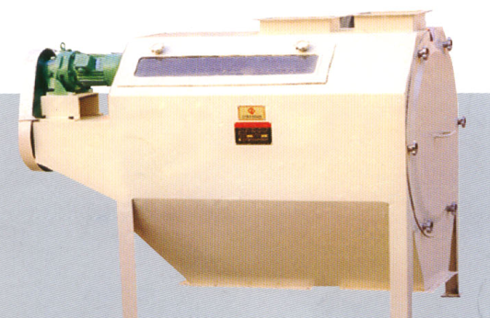
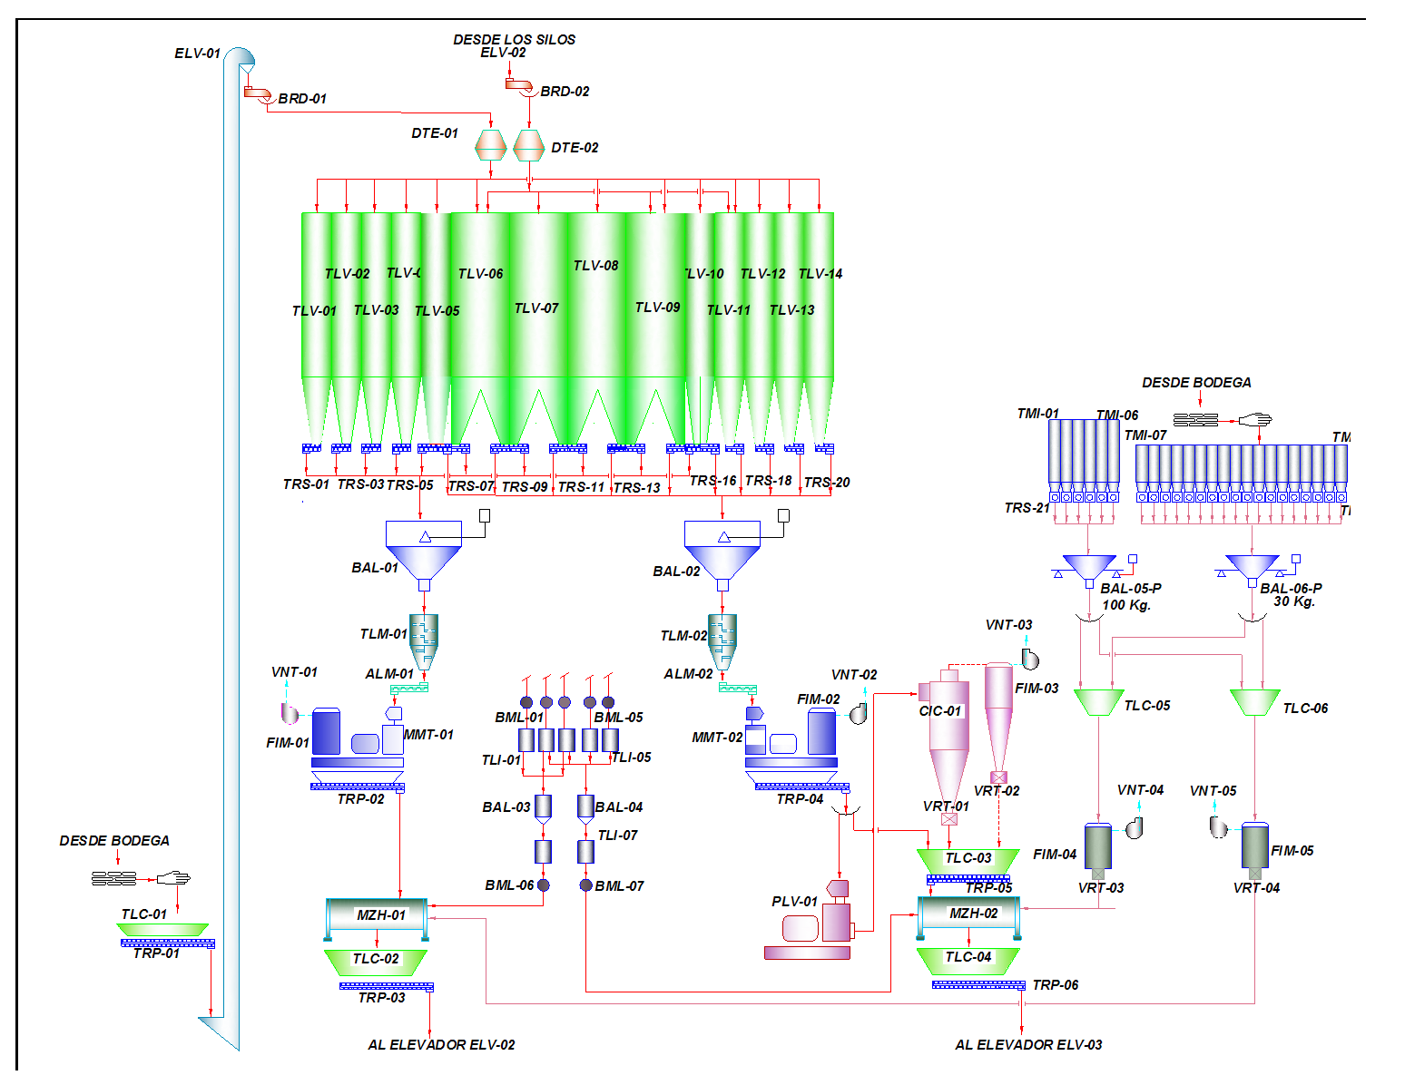
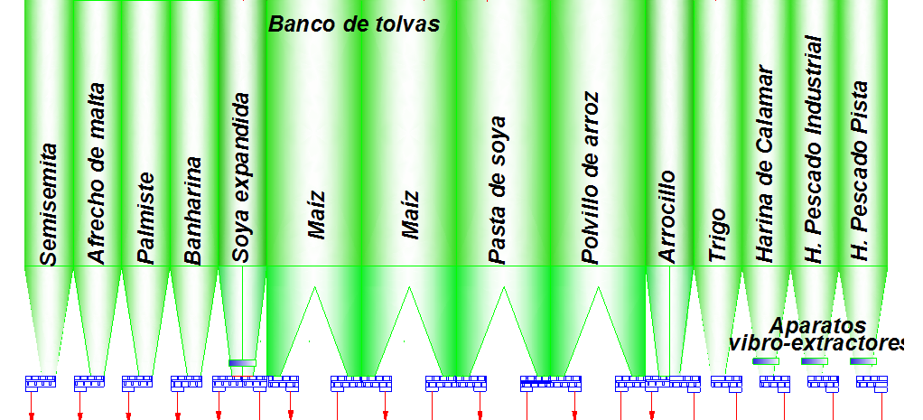
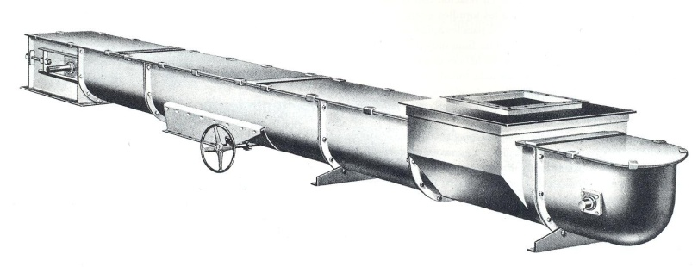

4.2. Determinación de requerimientos técnicos
4.3. Diagramación del nuevo proceso productivo
20 tph
20 tph
Aceite de Palma Aceite de Pescado Lecitina de Soya Melaza Agua
14 tolvas
28m³
14m³
6tolvas 1.4m³
18 tolvas 0.2m³
TMI-24
Fosfatos
Urea
Sal
Caliza
Harina huesos
Apanadura
TMi-24
Vitaminas
Proteínas
Minerales
Aglutinantes
Saborizantes
Pigmentantes
Antifúngicos
Aminoacidos
Antioxidantes
Enzimas
Coccidiostatos
Sublote: 2MT
TRS-44
4 m³
4 m³
17 tph, 3mm
13 tph, 3mm
18 tph
160 Kg/min
6 tph (camarón)
14 tph
20 tph
20 tph
20 tph

Slide 23

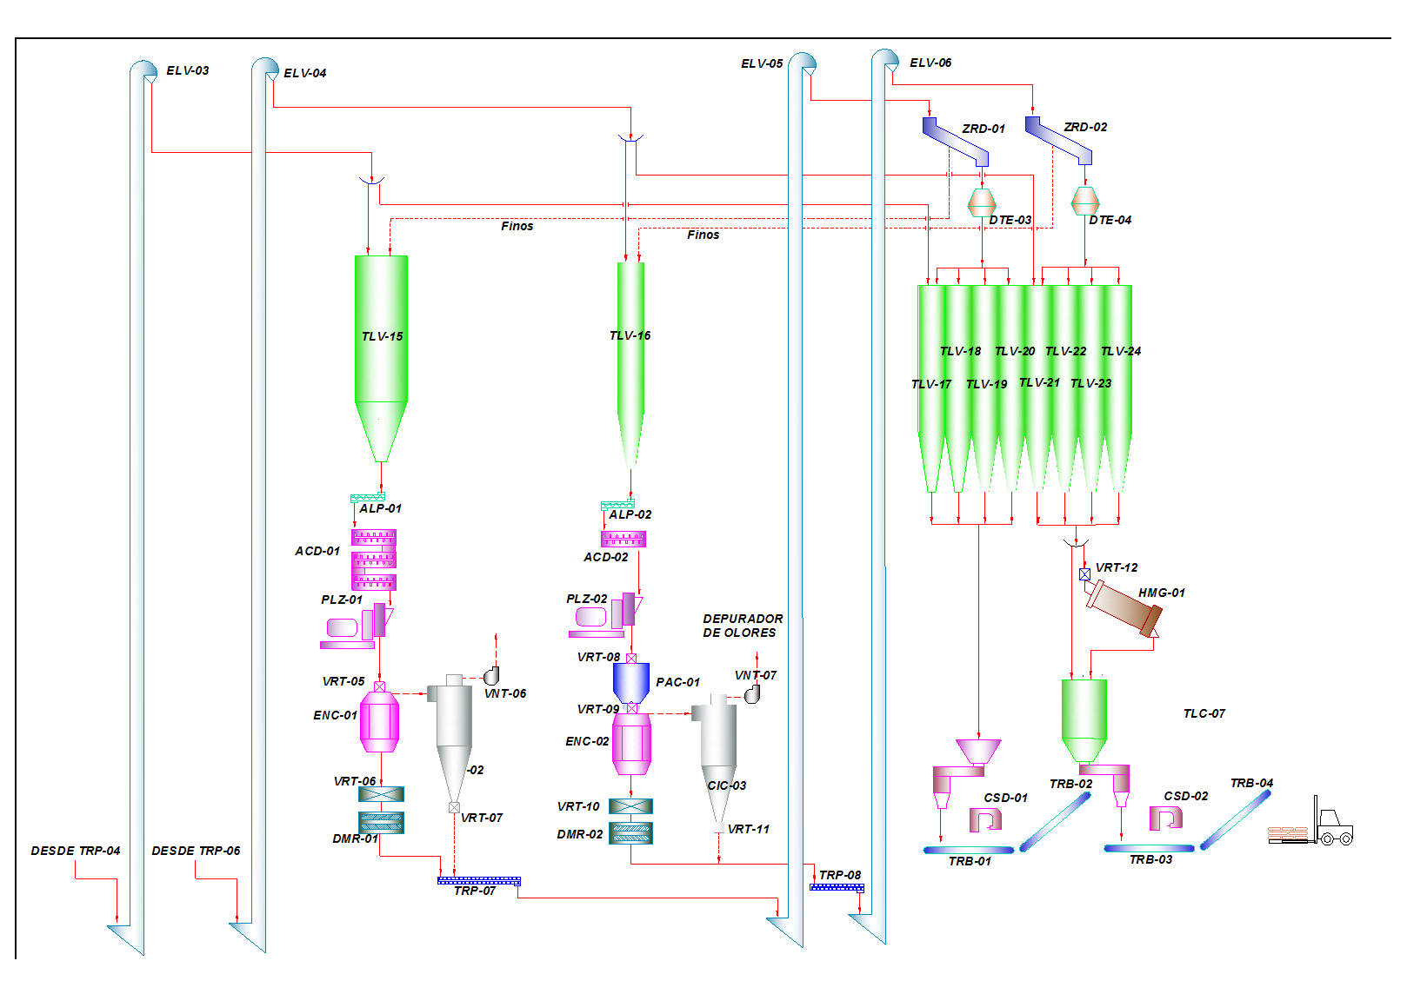
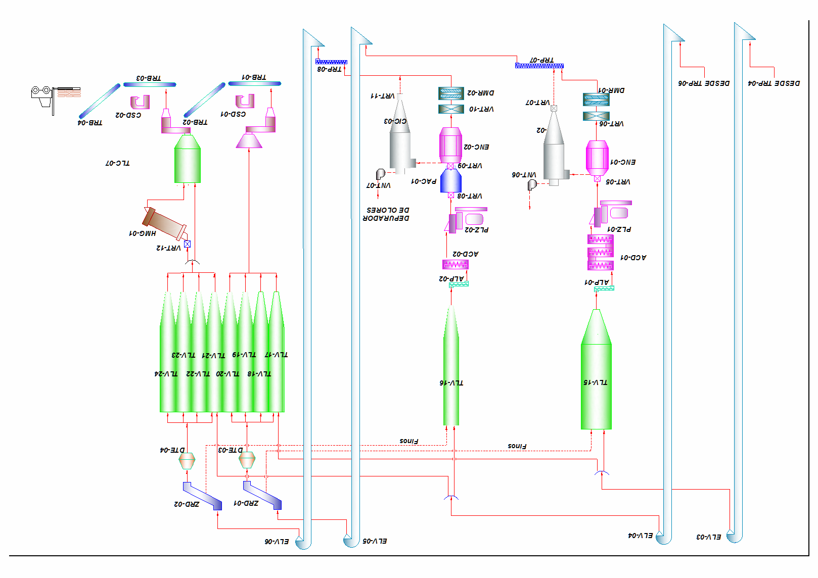
4.2. Determinación de requerimientos técnicos
4.3. Diagramación del nuevo proceso productivo
20 tph
270seg
90 seg
ACD-02
6 tph, 1.8mm 11tph, 3.2mm
10 tph, 2.2mm
14 tph, 3.2mm
9 tph,2.2mm
15min, 3.5m³
Capacidad: 100Kg/min (=6tph)
Tiempo de retención: 4.5min Masa: 450Kg
Densidad: 0.587Kg/litro
% Llenado: 70%(máx)
Volumen de Acond.: 1.095 litros
14 tph,3.2mm
12 tph,3.2mm

Slide 24
4.2. Determinación de requerimientos técnicos
4.3. Diagramación del nuevo proceso productivo
REPORTES DEL SISTEMA DE CONTROL
SISTEMA DE CONTROL

Slide 25
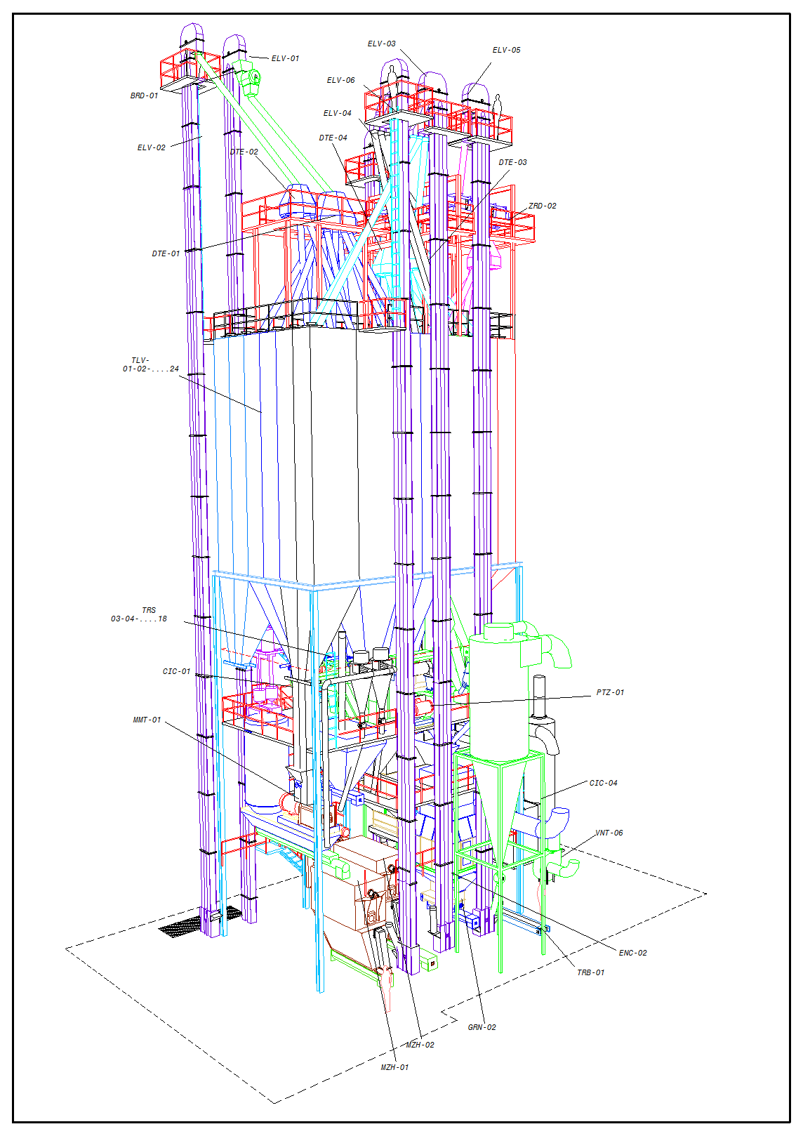
Distribución
de los equipos
LÍNEA 1
LÍNEA 2
PTZ-02-L1
PTZ-01-L1
Área de la Torre
de Producción: 350 m²
Altura máxima: 36,6 m
PTZ-02-L2
MTM-01-L1
MMT-01-L2
Área:1.080 m²
Altura: 27,3 m
MMT-02-L2
350 m²
36,6 m

Slide 26
4.4. Análisis de valor

Slide 27
5. EVALUACIÓN FINANCIERA

Slide 28
5.1. Estimación de ingresos
Fuente: Banco Central del Ecuador
Ventas proyectadas en toneladas (2009-2018)

Slide 29
5.2. Estimación de egresos
COSTOS DE MATERIAS PRIMAS
COSTOS OPERATIVOS
GASTOS
AÑO 2007
AÑO 2008
10% de ahorro por tener equipos nuevos.
Reemplazo de trigo por maíz:
-30% formulación
-Trigo: $364/TM
-Maíz: $247/TM
Ahorro:$35,1/TM (8,6%)
+1% reducción de pérdidas humedad.
ACUERDO MINISTERIAL DE TRABAJO Y EMPLEO No. 189, 27 DE DICIEMBRE, 2007
20.6% de ahorro por reducir la carga instalada de 114 a 90 KW-h/TM.
AÑO 2008
Reducción de US$150.084
Incremento a US$280.643

Slide 30
5.3. Estimación de estados de resultados

Slide 31
5.4. Estimación de flujos de efectivos incrementales

Slide 32
5.5. Determinación de la viabilidad
ANÁLISIS DE SENSIBILIDAD:
VALOR PRESENTE NETO (VPN):
TASA INTERNA DE RETORNO (TIR):
TIEMPO DE RECUPERACIÓN DESCONTADO:
Precios: No crecen según inflación de 3.76%, sino al 2.76% anual.
Inversión: 10% mayor.
Precios: No crecen según inflación de 3.76%, sino al 2.76% anual.
Inversión: 10% mayor.
Flujo de efectivo
VPN
Ventas: 1 punto % menor a lo proyectado.
Ahorros en costos de MP: A la Mitad

Slide 33
6.1. CONCLUSIONES
1. Crecimiento Anual de Ventas:
6% (1-5^{to} año) y 5% (6-10^{mo} año)
76.546 TM (2007) → 135.093 TM (2018)
2. Incremento de Capacidad:
11.23 a 18.99 TM/h
3. Rediseño de Procesos:
Integración de Líneas de Producción
Reordenamiento y automatización de operaciones.
4. Viabilidad del Proyecto:
TIR>15% VPN>0 T<6 años
Reducción de actividades de no Valor (L₁:5, L₂:8).
Reducción de costos.
Mejoramiento de calidad.

Slide 34

6.2. RECOMENDACIONES
Diferenciación
Mayor Valor
Agregado al
Cliente
Reposicionamiento de la Compañía
-Costos
-Calidad de Servicio
Mejoramiento
Contínuo
Mayores Ventas
Estructura Organizacional Sólida
Mayores Ganancias

Slide 35
MUCHAS
GRACIAS

